Slide 1
Superstore Sales Dataset
Proyecto Final – Modelos Predictivos
Sharon Garcia

Slide 2
Analisis Explotario de los Datos
01

Slide 3

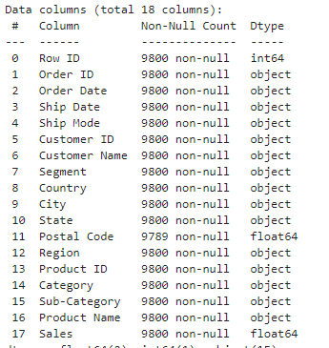
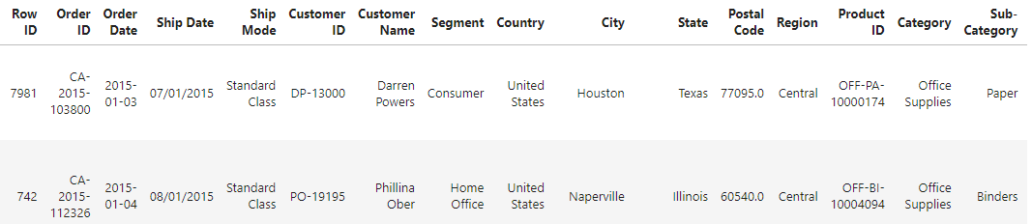
Superstore Sales
Es un conjunto de datos minoristas de un Supermercado durante 4 años (2015 – 2018).
Algunas caracteristicas:
18 Columnas
9800 filas
Transformar los campos de Order Date y Ship Date a fechas
Eliminar columnas no necesarias para el analisis.
Extraer el Mes, dia, trimester, semana de la fecha

Slide 4
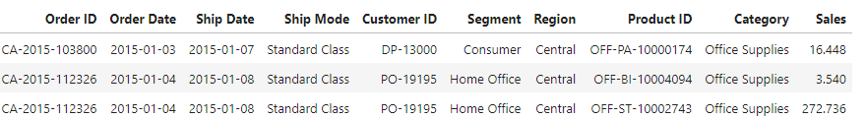
Variables
Categóricas
Discretas
Continuas
Region
Ship Mode
Segment
Category
Order Count
Product Count
**Se pueden Calcular
Order Date
Ship Date
Sales

Slide 5


Slide 6
Modelos en Excel
02

Slide 7
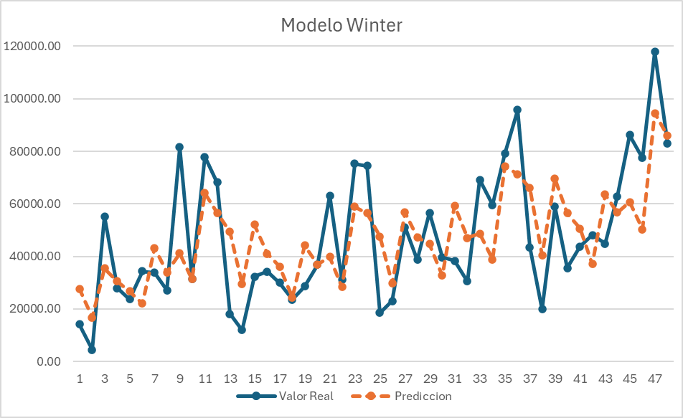
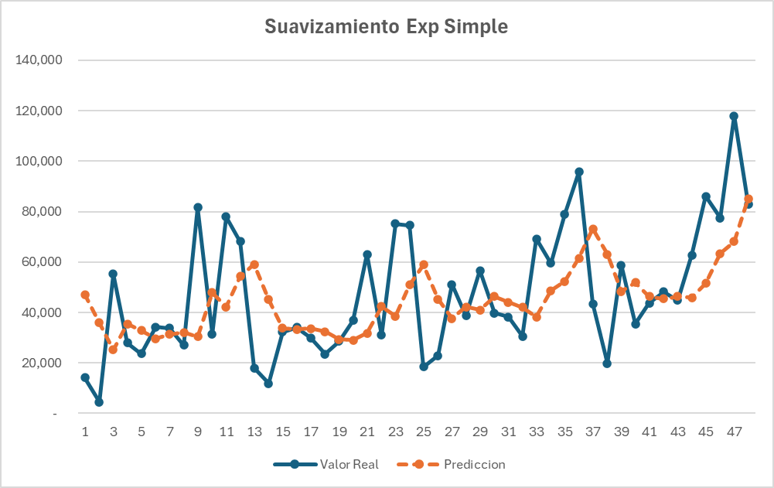
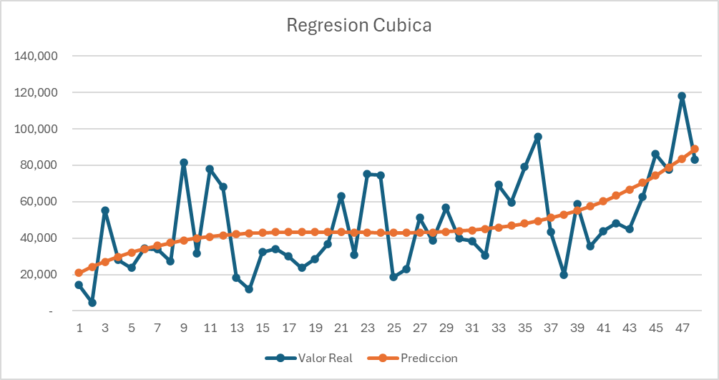
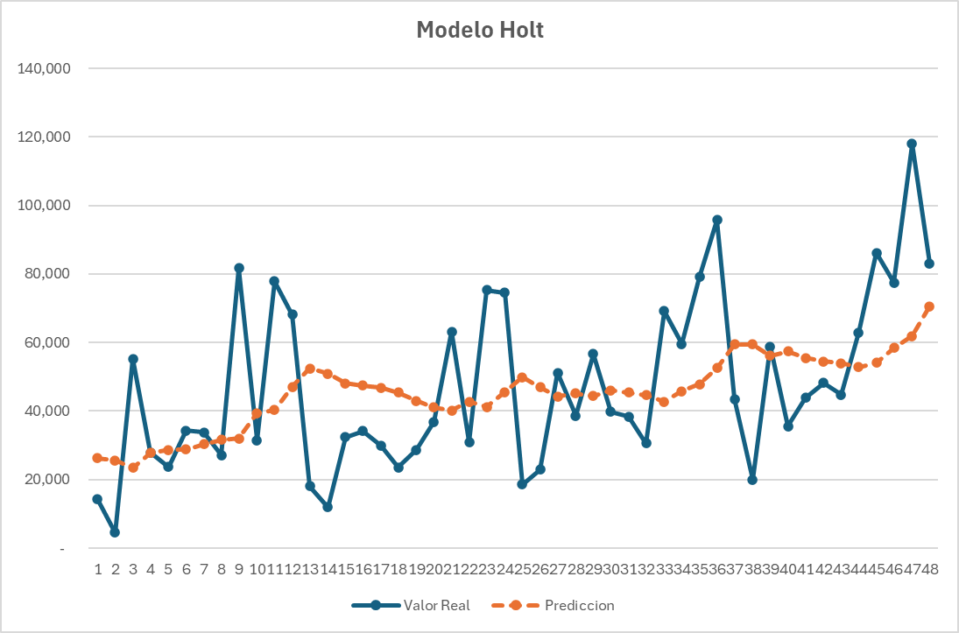
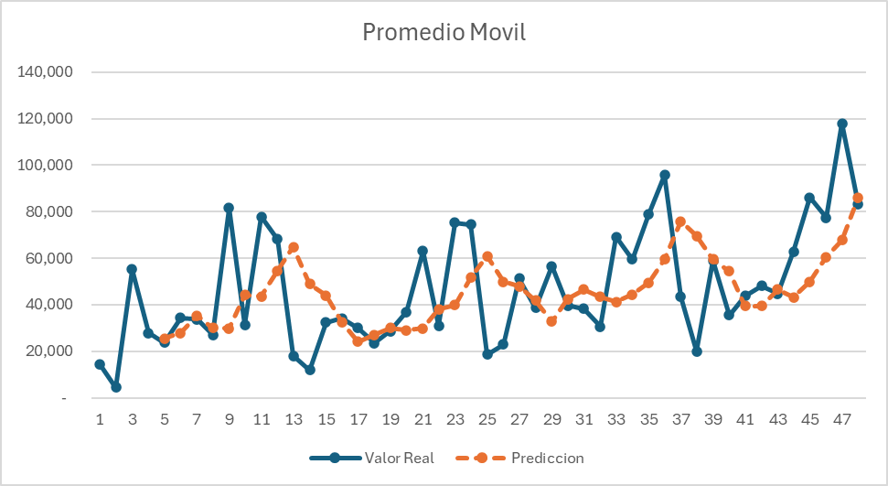
Modelos en Excel

Slide 8
Modelos en Excel
Ventas Totales
Modelo Predictivo | MSE | MAD | MAPE | Rango | STD | Notas
Modelo Winter | 281117390 | 14113 | 43% | -4.15 - 5.38 | 17642 | Utilizando coeficientes de 0.2,0.05,0.1 respectivamente. Con el solver los valores ideales tienden a 1 para alfa y gamma pero hace que el TS se salga del rango de confianza.
Modelo Holt | 542115617 | 19107 | 60% | -5.93 - 3.39 | 23884 | Utilizando coeficientes de 0.11 y 0.2respectivamente. Con el solver los valores ideales son 0 y 0.2 pero hace que el TS se salga del rango de confianza.
Regresión Cubica | 414271410 | 16791 | 52% | -4.83 - 3.22 | 20989 | se puede apreciar un r2 de 0.32
Promedio Móvil | 591746446 | 18501 | 50% | -8.47 - 1 | 23126
Suavizamiento Exponencial | 552124024 | 18471 | 64% | -5.93 - 3.19 | 23089 | Utilizando un alfa de 0.34. Con el solver Min el MSE da un Alfa de 0.1 pero hace que se salga del rango TS

Slide 9
Modelos en Python
03

Slide 10
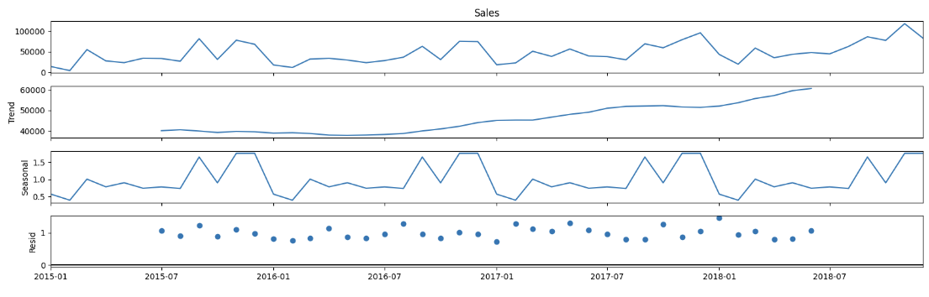
Decomposicion Estacional

Slide 11
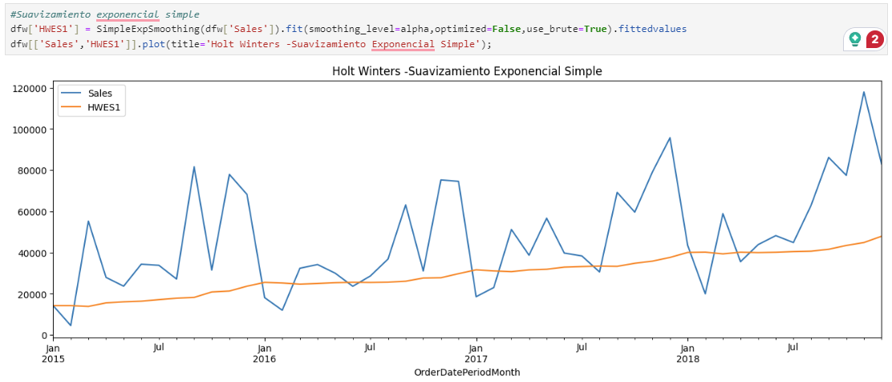

Modelo de Winter - Simple

Slide 12
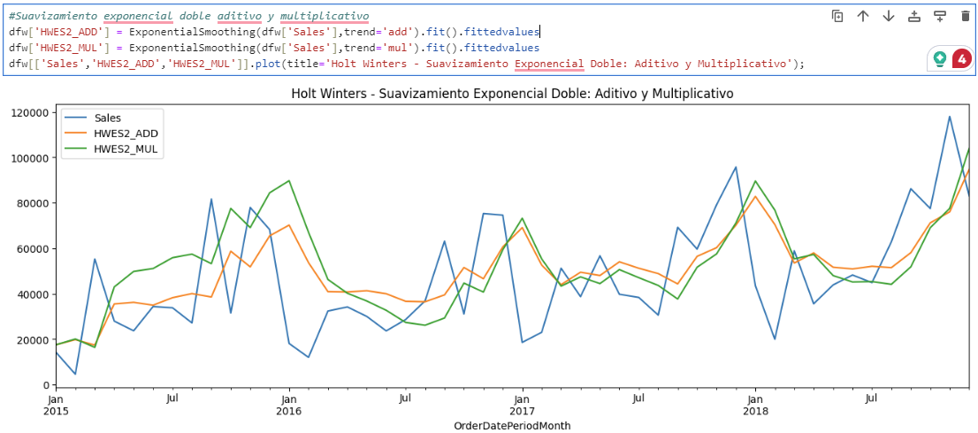
Modelo Winter - Doble

Slide 13
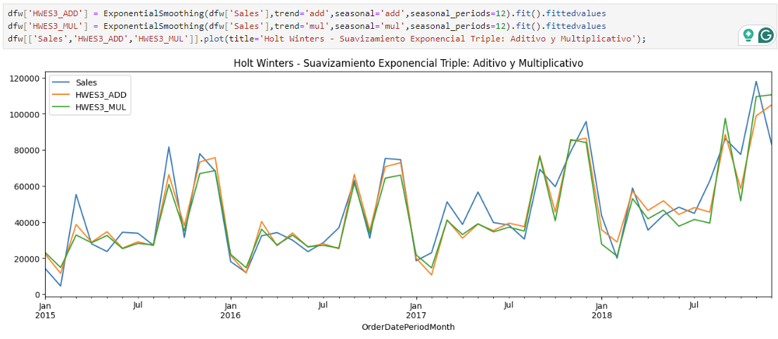
Modelo de Winter - Triple

Slide 14
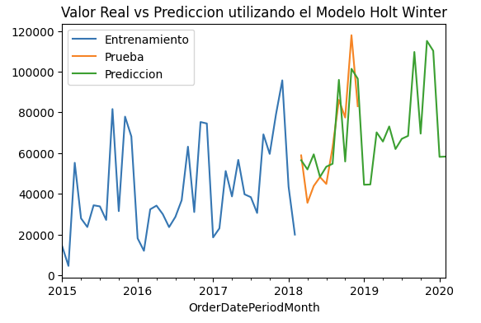
Modelo de Winter - Triple

Slide 15
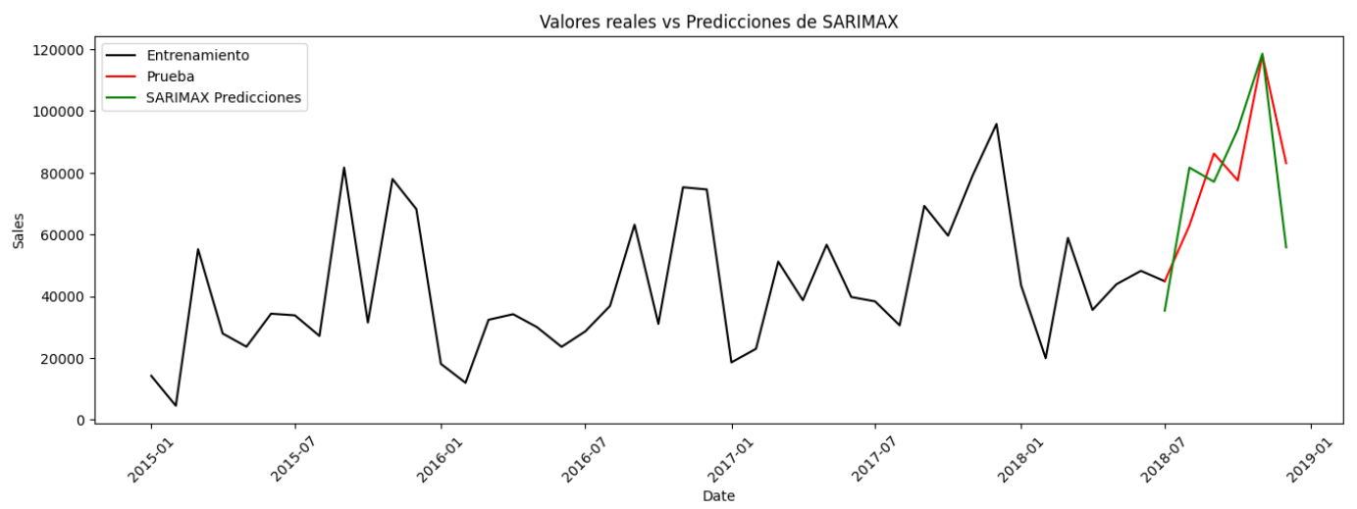

Modelo SARIMA
Componentes del Modelo SARIMAX
P - Orden autoregresivo estacional D - Diferenciación estacional
Q - Orden de promedio móvil estacional s - Periodo estacional

Slide 16
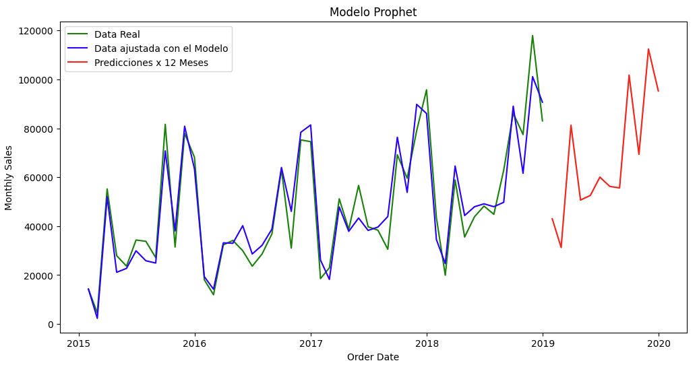
Modelo Prophet

Slide 17
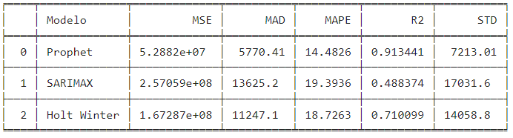
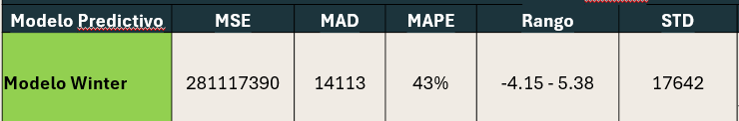
Modelos en Python

Slide 18
Conclusión
Métricas de Evaluación
División de datos y validación cruzada
Seleccionar un Modelo Adecuado
Entender el Problema y los datos

Slide 19
Muchas Gracias

